Slide 1
業務分析報告
報告日期: 2025-07-29
機密文件

Slide 2
客戶資料摘要
主要客戶統計:
- 客戶總數: 20
- 平均帳戶餘額: NT$ 60,694
- 最近新增客戶: 曾建宏
以下為抽樣資料:
客戶姓名 | 電話號碼 | 帳戶餘額
楊冠宇 | 0921-552-459 | NT$ 76,891
邱俊宏宗翰 | 0961-571-507 | NT$ 79,160
陳建宏 | 0955-620-983 | NT$ 15,400

Slide 3
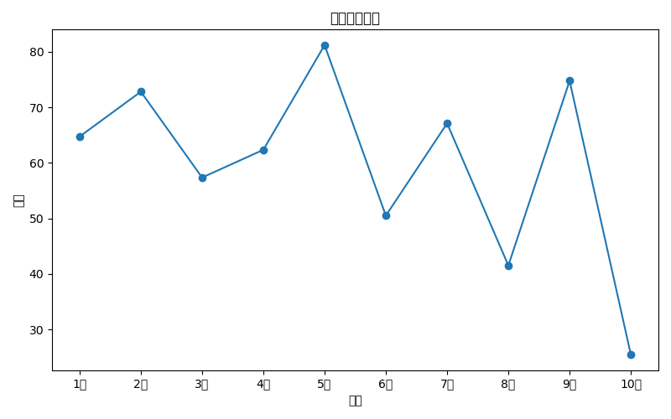
業績分析圖表

